Slide 1
Interaktiv Prototype Måle klokke
Av: Håvard Furø Pettersen

Slide 2
Interaktiv Prototype
Interaktivitet: Microbit med input sensors med tast og shake and output av lys
Balsamiq skisser
Bruker klokken fra Look & Feel med microbit chippen
Klokke som kan måle avstander

Slide 3
Balsamiq skisse

Slide 4
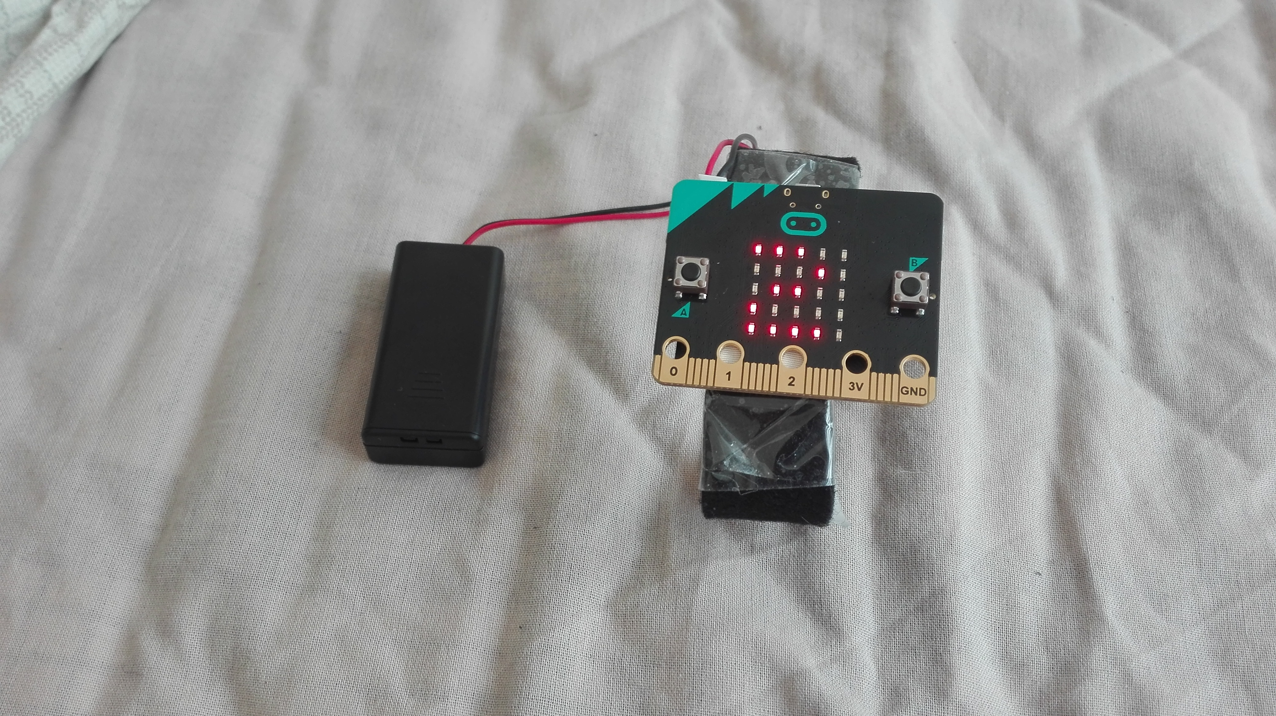
Bilder av Interaktiv Prototype

Slide 5
Brukertesting
Prototypen er ikke ferdig
Hvordan kunne jeg forbedret selve brukertestingene av produktet?
Hvordan ville du forklart interaktiviteten?
Hva er det første du kunne tenkt deg du ville brukt prototypen til?
Hvor enkelt var det å måle areal?
Hvordan kunne interfacet vært forbedret?
Jeg kondukterte brukertesting hvor enn brukerne var. Jeg var så objektiv som mulig under utførelsen. Jeg utførte brukertesten for å forbedre ideen (wearble måle klokke). Jeg måtte demonstrere og forklare litt med beregningene mine da de ikke er helt rett frem.

Slide 6
Video av Interaktiv Prototype

Slide 7
Brukertesting
Bruker 1, eiendomsmegler mann 47år
Bruker 2, obserløytnant mann 54 år
Bruker 3, student, mann 21 år

Slide 8
Brukertest svar
Bruker 3, den måler og beregner. Skulle viste desimaler når beregning av areal kommer. Skulle stått m2 som viser at det er arealet.
Bruker 4, gjør hva den skal. Burde vært en fjern punkt knapp. Burde lært deg kontrollene bedre. For gøy hadde han målt arealet til rom. Enkel å bruke til å måle areal.
Bruker 1, den er enkel å bruke og fantastisk den måler arealet.
Konklusjon: Den interaktive delene virket vansklig i starten men den kom seg til slutt. I starten fikk jeg kommentarer at de ikke skjønte den målte areal noe som jeg viste ved å legge til m2 bak tallene noe som gjorde dette lettest for siste mann som skulle brukerteste.

